Slide 1
KLASIFIKASI
SERANGAN
JANTUNG
SAINS DATA

Slide 2
SAINS DATA
ANGGOTA
HENDRA CAHYONO 29
RIVA DIAN ARDIYANSYAH 43
AHMAD RAFI S. 30

Slide 3
SAINS DATA
LATAR BELAKANG
Penyakit jantung adalah salah satu penyebab utama kematian di seluruh dunia. Deteksi dini dan diagnosis yang akurat sangat penting untuk mengurangi angka kematian dan meningkatkan kualitas hidup pasien. Dalam konteks medis, klasifikasi penyakit jantung menjadi tantangan penting karena kompleksitas gejala yang dihadapi oleh pasien. Dengan kemajuan teknologi dan data medis yang semakin melimpah, metode machine learning telah menjadi alat yang efektif dalam mendiagnosis dan mengklasifikasikan penyakit jantung.

Slide 4
SAINS DATA
TUJUAN
Deteksi Dini dan Diagnosis
Mengurangi kesalahan diagnosis yang dapat mengarah pada pengobatan yang tidak tepat dan komplikasi lebih lanjut.
Manajemen Risiko yang Lebih Baik
Mengembangkan rencana pencegahan dan manajemen jangka panjang untuk mengurangi risiko serangan jantung, gagal jantung, dan kondisi serius lainnya.
Optimalisasi Sumber Daya Kesehatan
Meningkatkan efisiensi sistem perawatan kesehatan dengan memastikan pasien menerima perawatan yang tepat sesuai dengan diagnosis mereka.
Your paragraph text

Slide 5
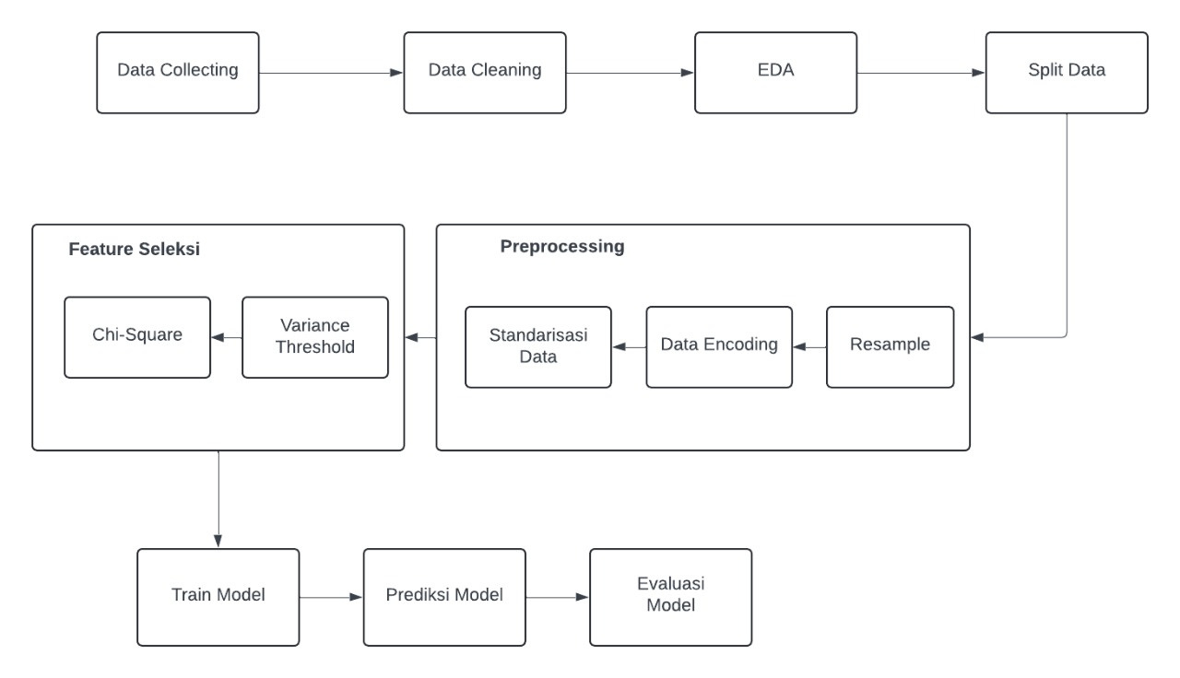
FLOW CHART TRAIN

Slide 6
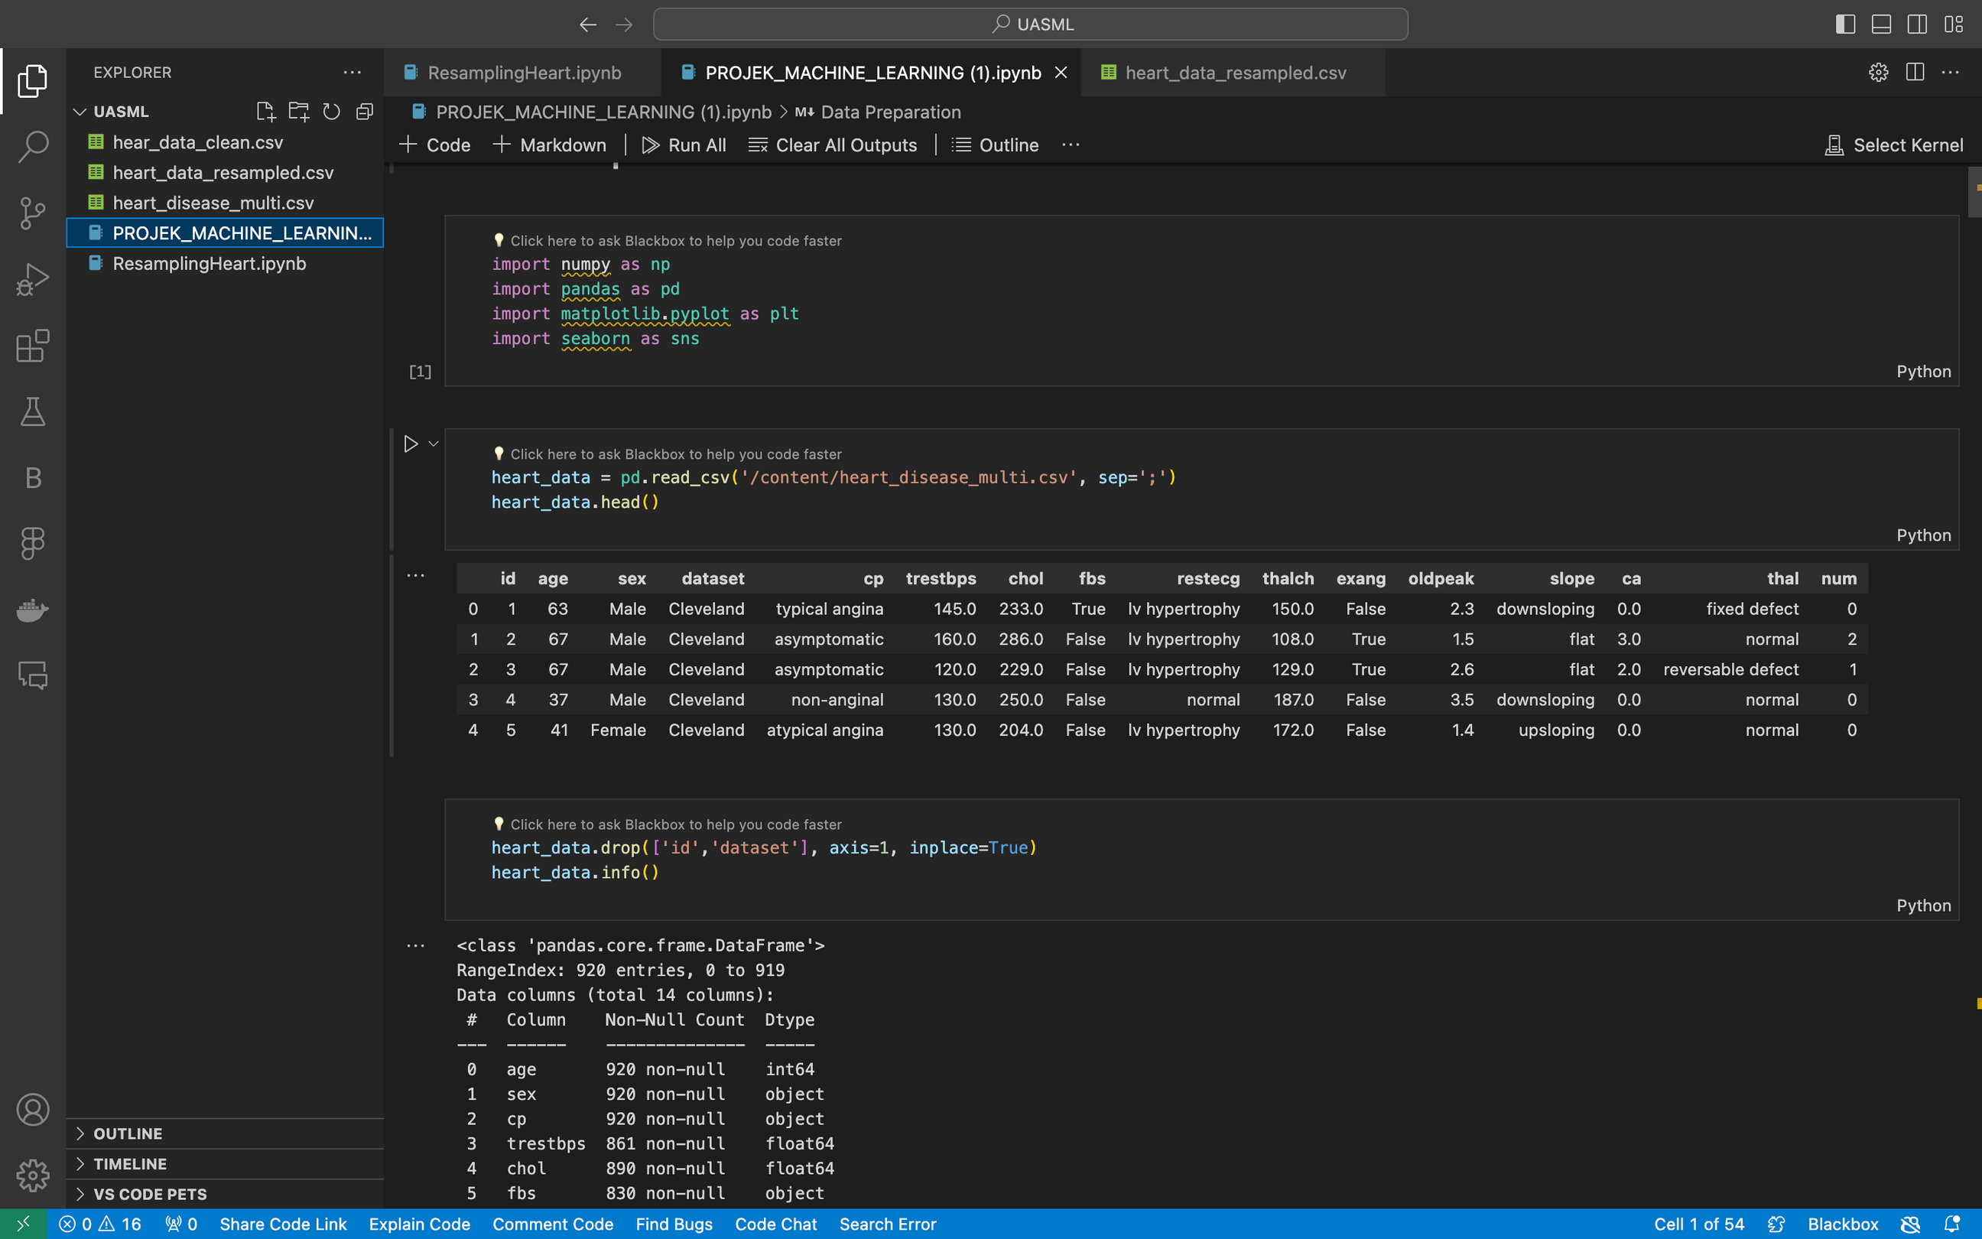
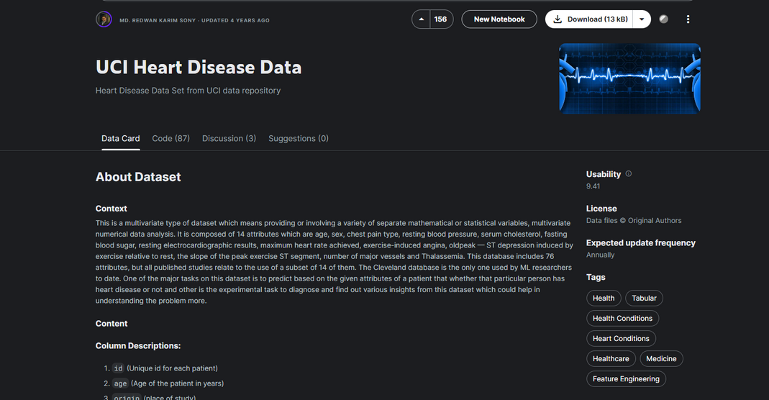
DATA PREPARATION
Terdapat 16 kolom, dengan jumlah 922 data
id (Unique id for each patient)
age (Age of the patient in years)
origin (place of study)
sex (Male/Female)
cp chest pain type ([typical angina, atypical angina, non-anginal, asymptomatic])
trestbps resting blood pressure (resting blood pressure (in mm Hg on admission to the hospital))
chol (serum cholesterol in mg/dl)
fbs (if fasting blood sugar > 120 mg/dl)
restecg (resting electrocardiographic results)
-- Values: [normal, stt abnormality, lv hypertrophy]
thalach: maximum heart rate achieved
exang: exercise-induced angina (True/ False)
oldpeak: ST depression induced by exercise relative to rest
slope: the slope of the peak exercise ST segment
ca: number of major vessels (0-3) colored by fluoroscopy
thal: [normal; fixed defect; reversible defect]
num: the predicted attribute

Slide 7
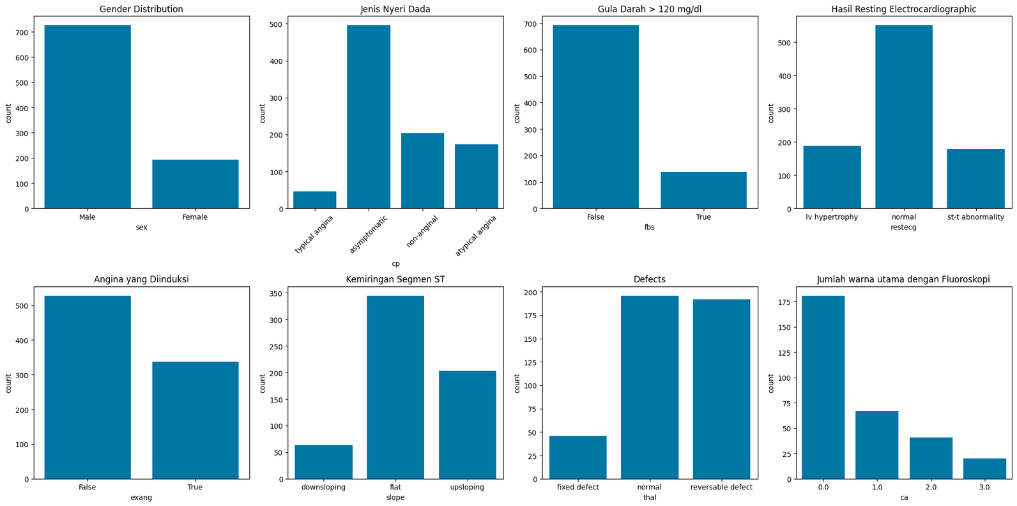
DATA PREPARATION
Plot data Kategorikal

Slide 8
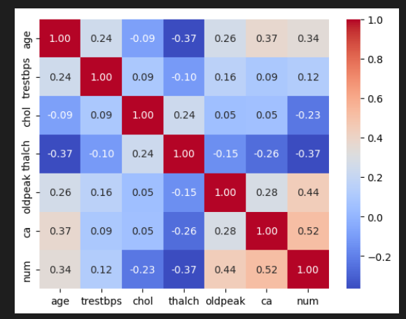
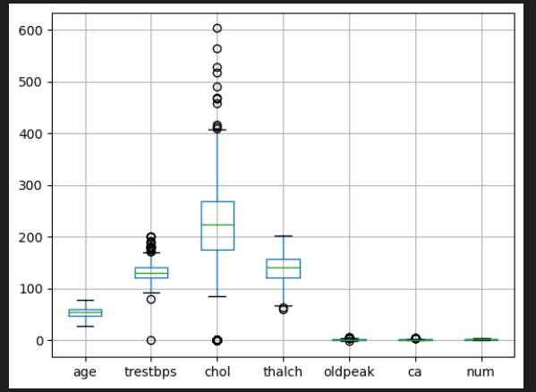
DATA PREPARATION
korelasi Matrix

Slide 9
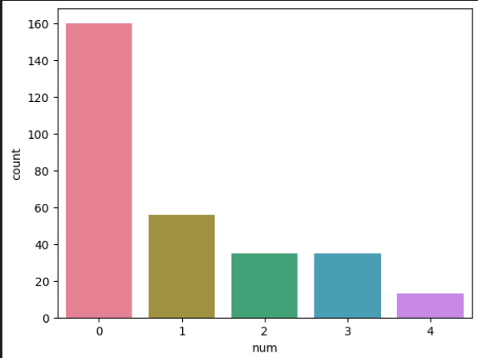
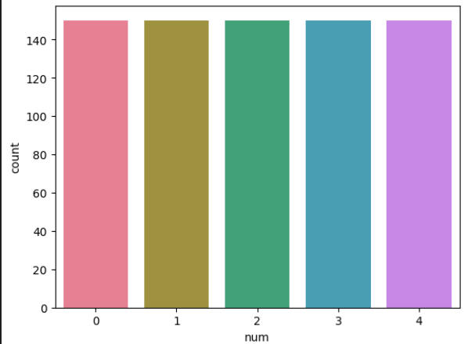
RESAMPLING
Sebelum di resample per kelas NUM
Sesudah di resample per kelas NUM

Slide 10
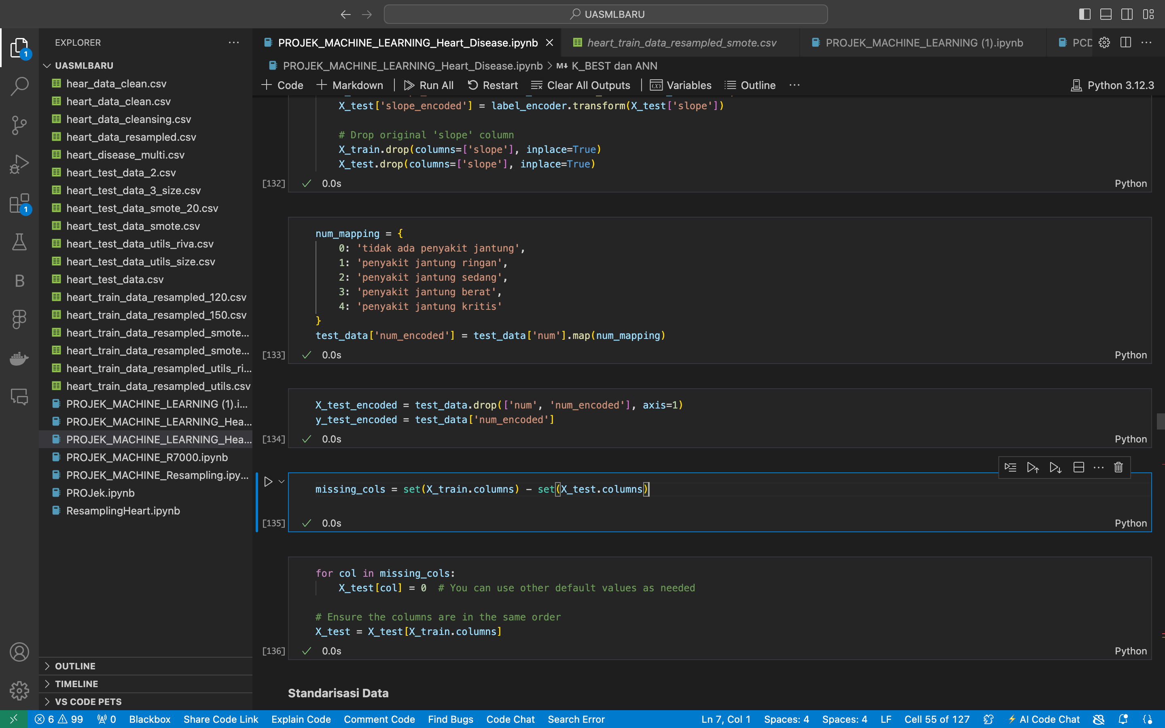
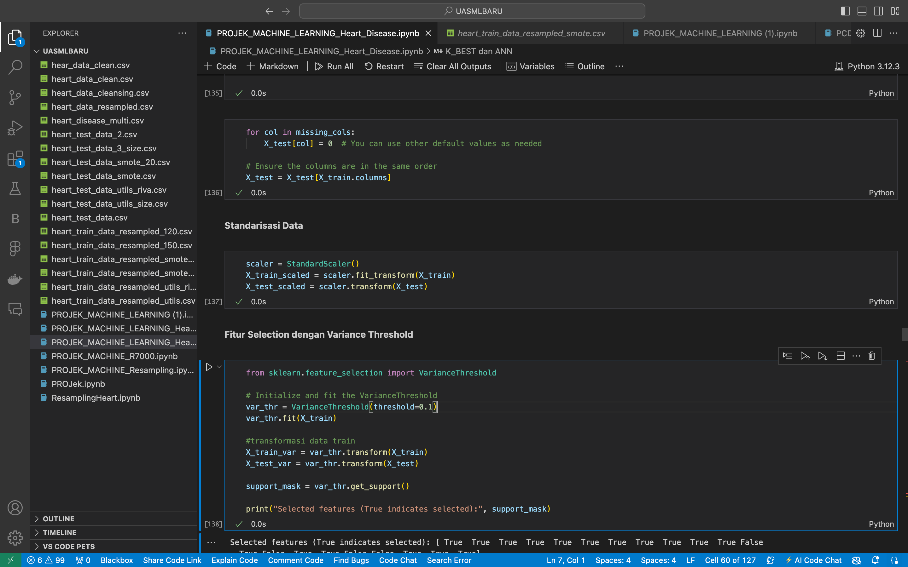
PREPROCESSING
Labeling kelas
Standarisasi

Slide 11
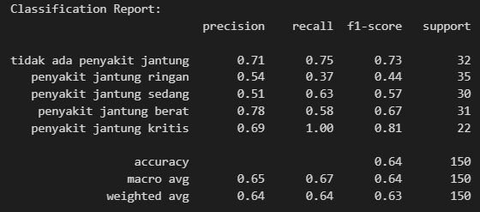
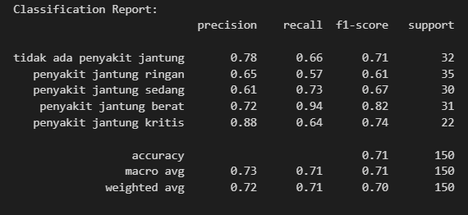
METODE
Menggunakan Chi-square dengan SVM Kernel RBF
Menggunakan Chi-square dengan SVM Kernel Poly

Slide 12
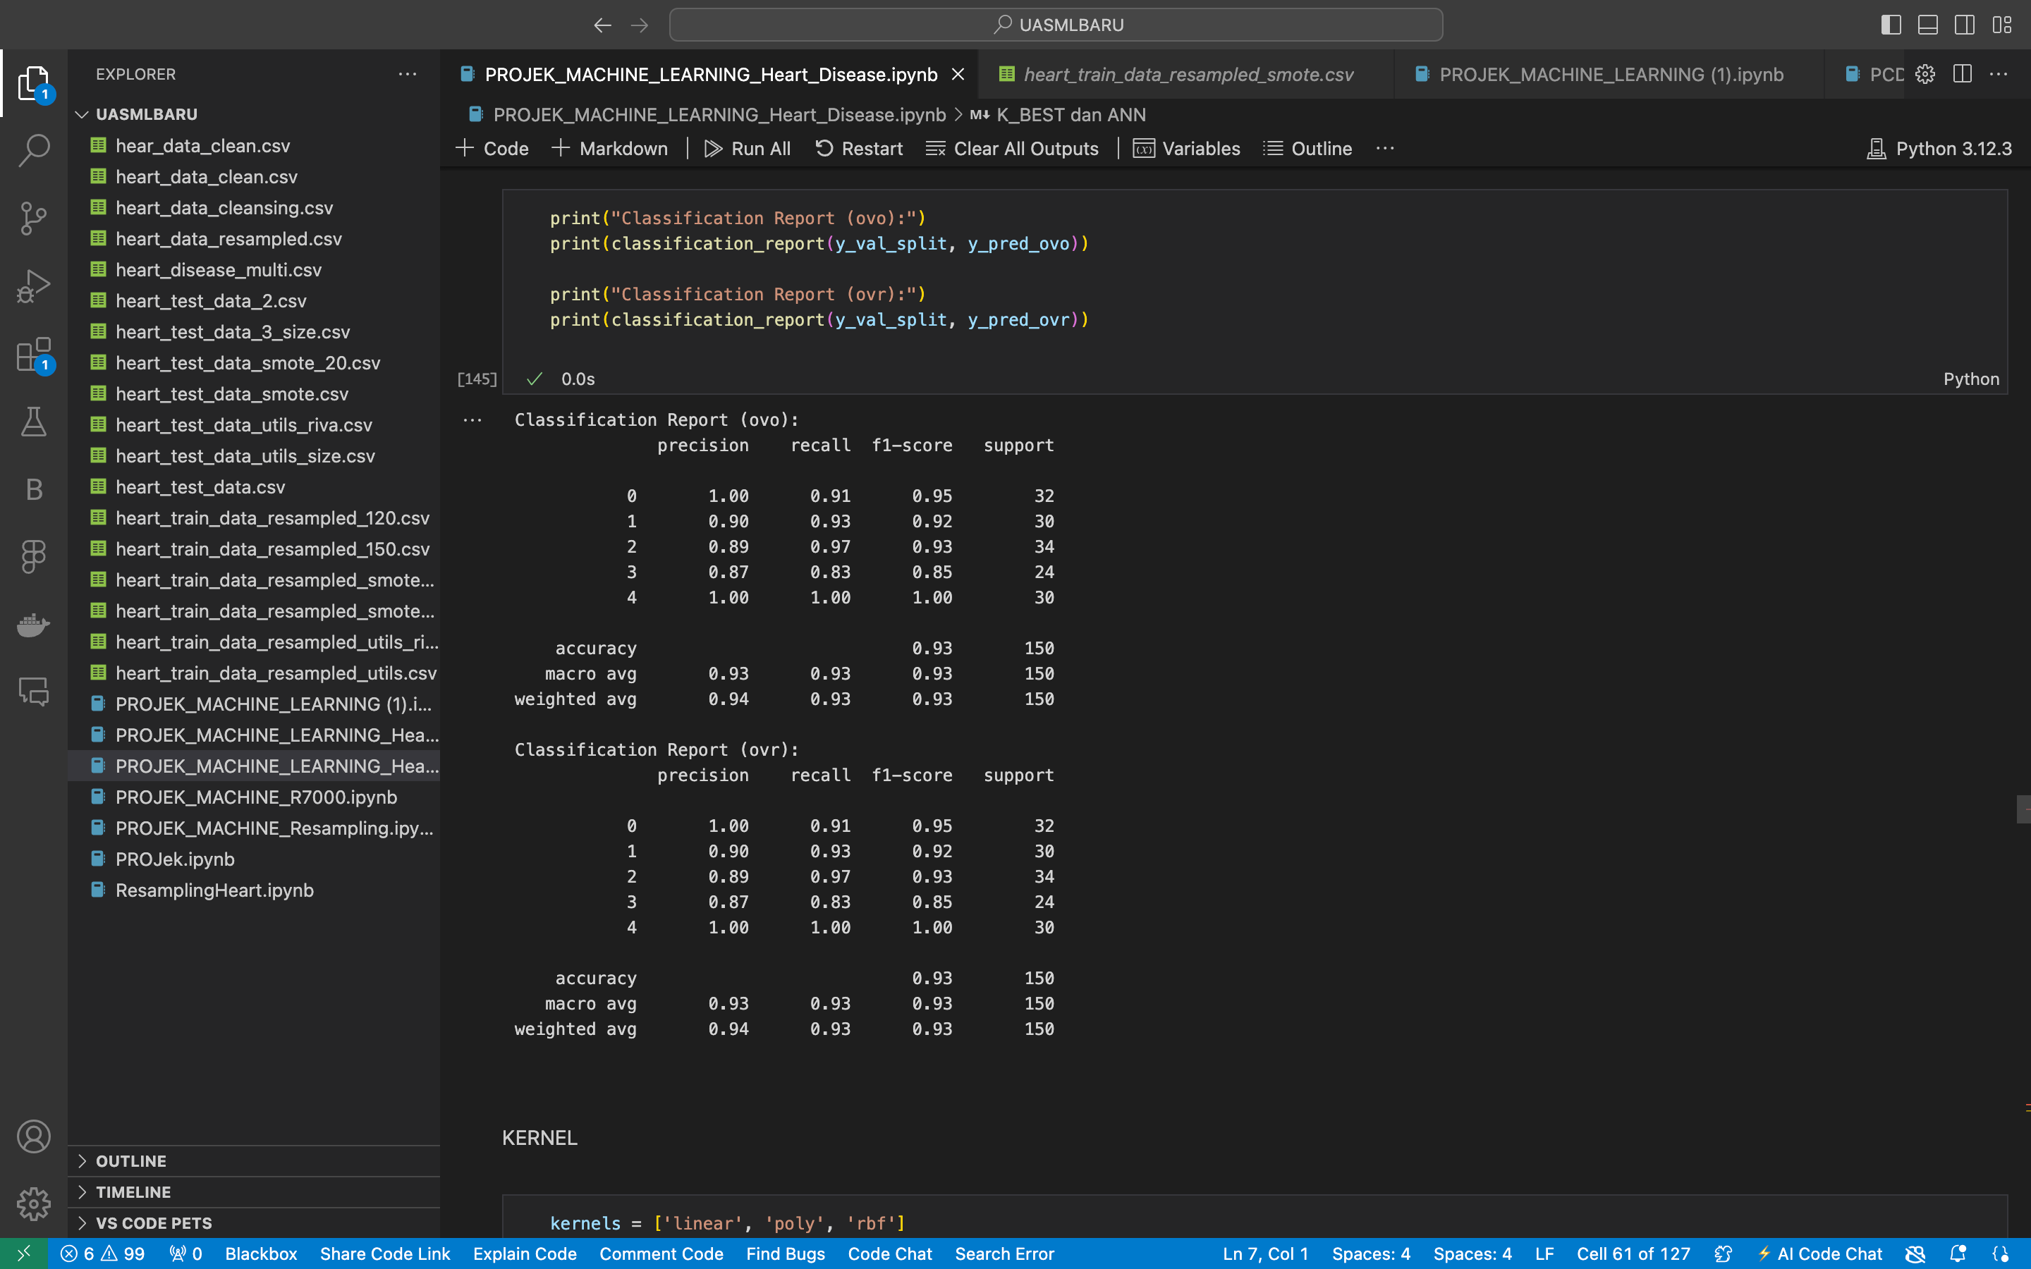
METODE
Menggunakan Variance Threshold dengan SVM CLF OVO
Menggunakan Variance Threshold dengan SVM CLF OVR

Slide 13
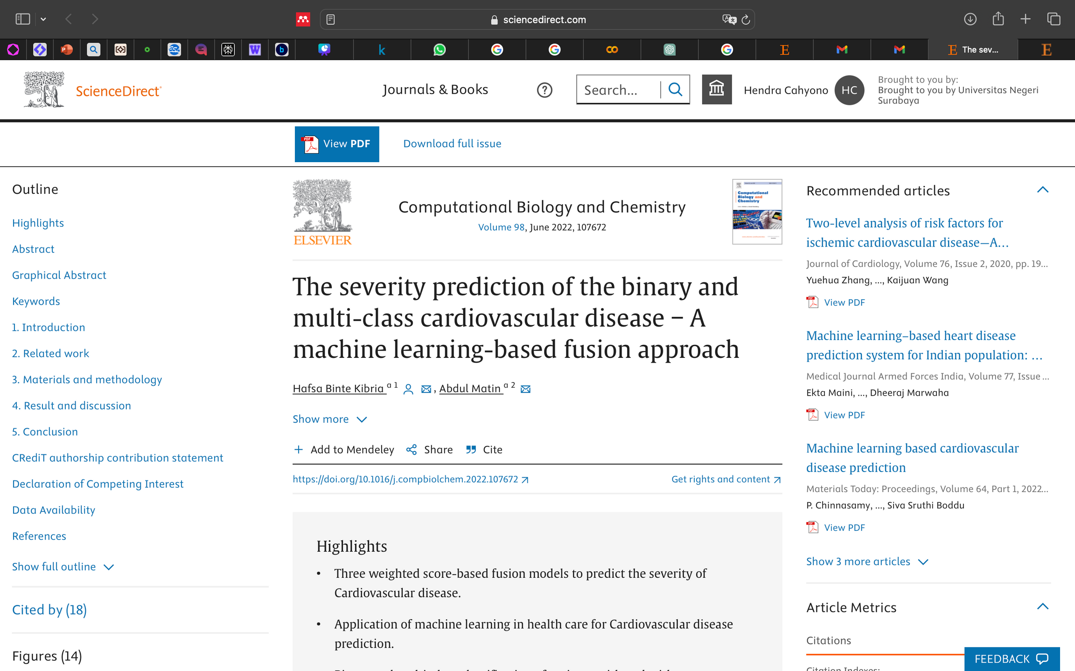
REFERENSI

Slide 14
KESIMPULAN
Berdasarkan hasil klasifikasi menggunakan berbagai metode SVM, terlihat bahwa pendekatan dengan Variance Threshold dan SVM CLF baik dengan OVO maupun OVR memberikan akurasi yang paling tinggi, yaitu sebesar 93%, dibandingkan dengan Chi-square dan SVM Kernel RBF (64%) serta Chi-square dan SVM Kernel Poly (71%). Selain akurasi, precision dan recall untuk setiap kategori penyakit jantung juga lebih tinggi pada metode Variance Threshold dengan SVM CLF, menunjukkan performa yang lebih konsisten dan andal dalam mendiagnosis berbagai tingkat keparahan penyakit jantung. Oleh karena itu, metode Variance Threshold dengan SVM CLF OVO dan OVR merupakan pilihan yang paling efektif untuk klasifikasi penyakit jantung dalam studi ini.

Slide 15
SAINS DATA
THANK YOU
BY CLAUDIA ALVES

